Slide 1
Rotacijska tijela
Lidija Blagojević, prof. savjetnik

Slide 2
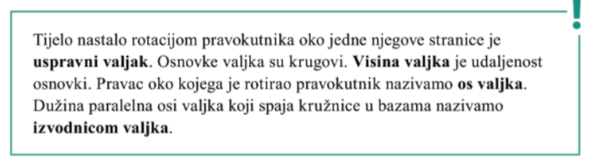
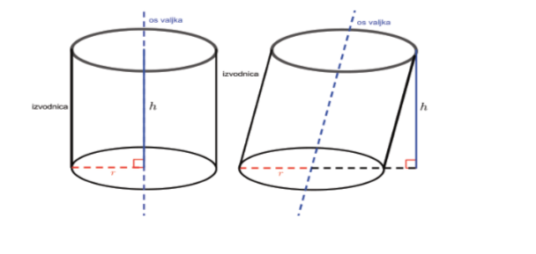
Valjak

Slide 3

Obujam valjka

Slide 4
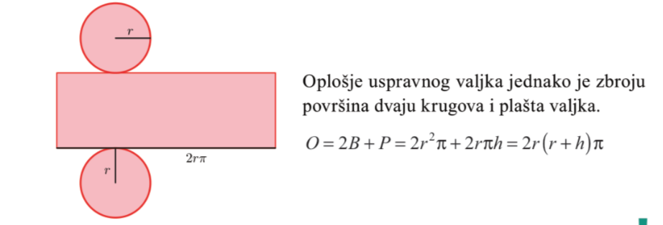
Mreža valjka, oplošje valjka

Slide 5
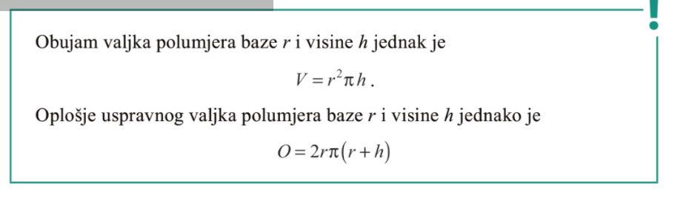
Obujam i oplošje valjka

Slide 6
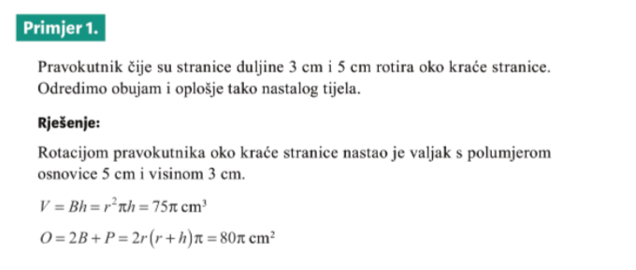
Primjer 1.

Slide 7
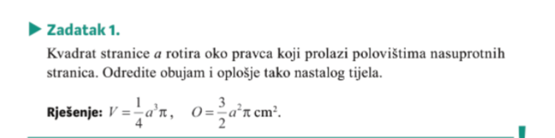
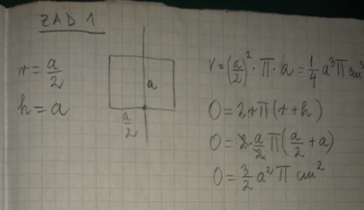
Zadatak 1.

Slide 8
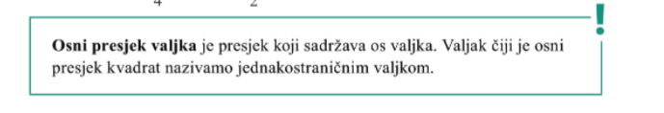
Osni presjek valjka

Slide 9
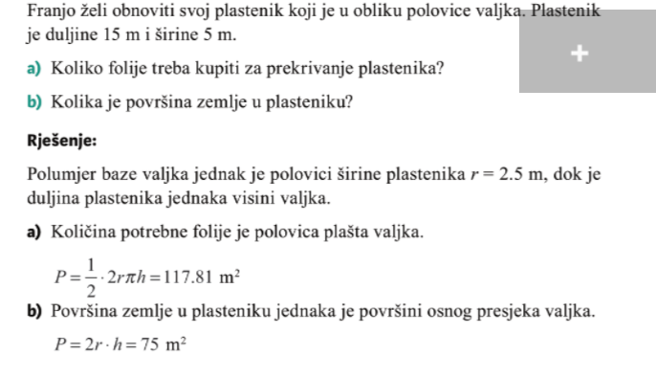
Primjer 2

Slide 10
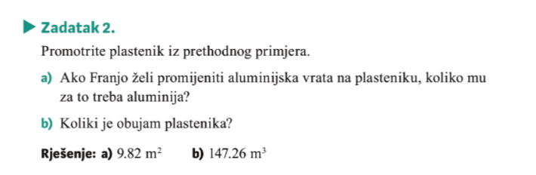
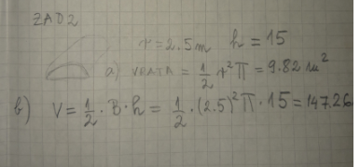
Zadatak 2.

Slide 11
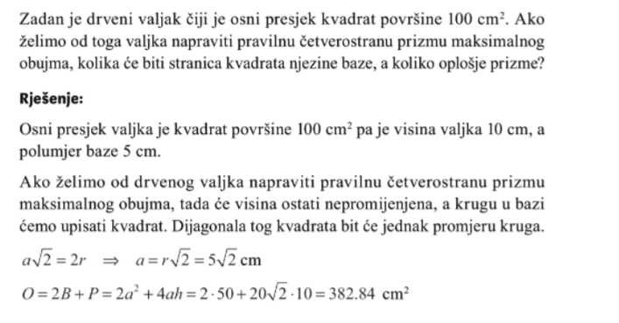
Primjer 3

Slide 12
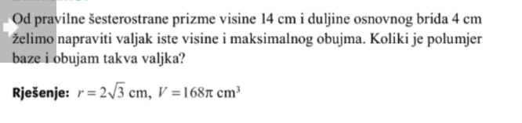
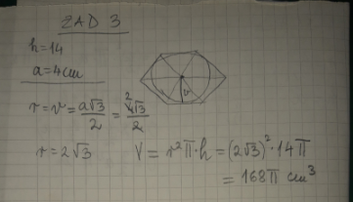
Zadatak 3

Slide 13
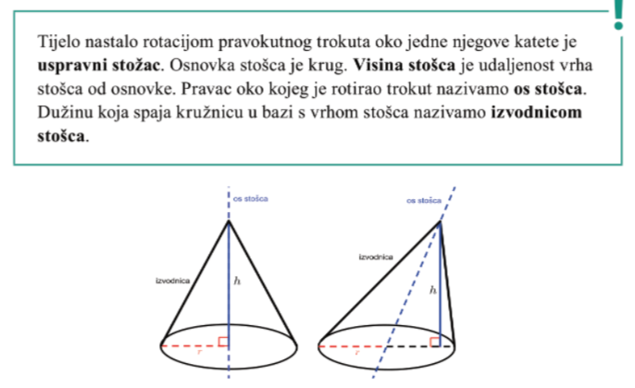
Stožac

Slide 14
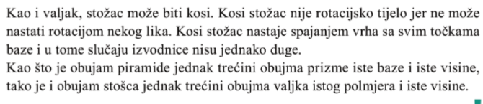
Kosi stožac

Slide 15
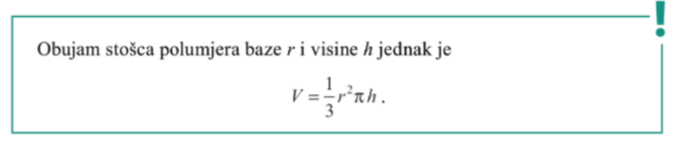
Obujam stošca

Slide 16
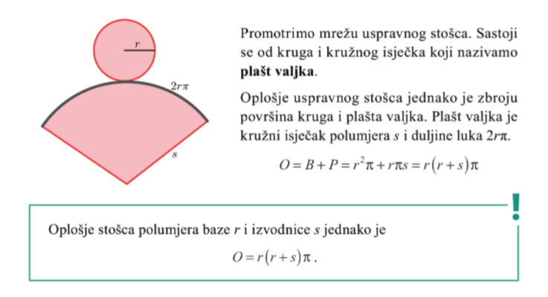
Oplošje stošca

Slide 17
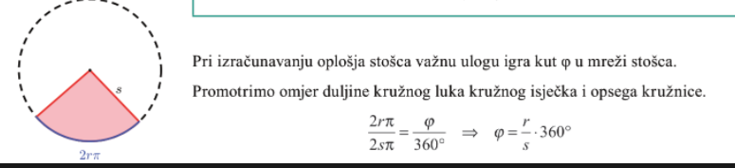
Kut u mreži stošca

Slide 18
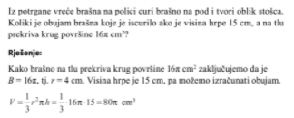
Primjer 4

Slide 19
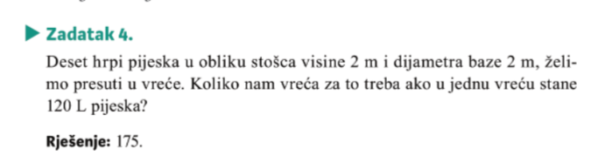
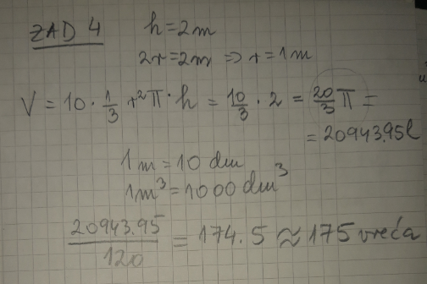
Zadatak 4

Slide 20
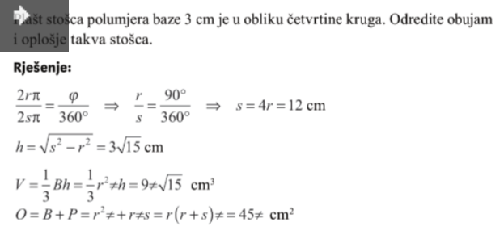
Primjer 5

Slide 21
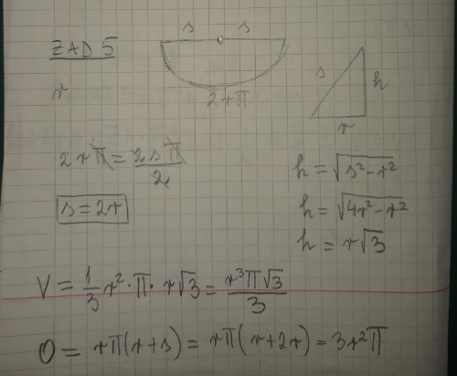
Zadatak 5

Slide 22
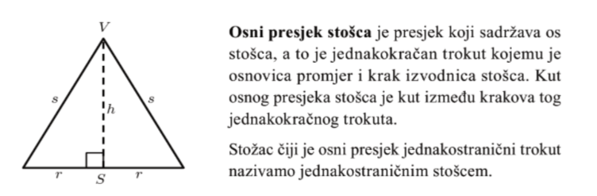
Osni presjek stošca

Slide 23
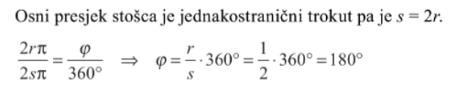
Primjer 6

Slide 24

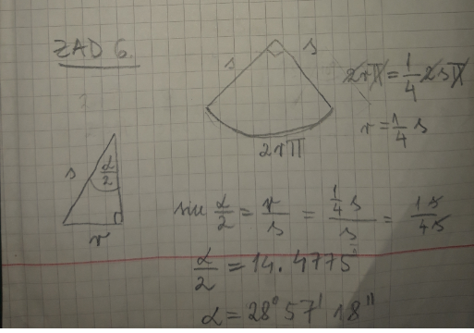
Zadatak 6.

Slide 25
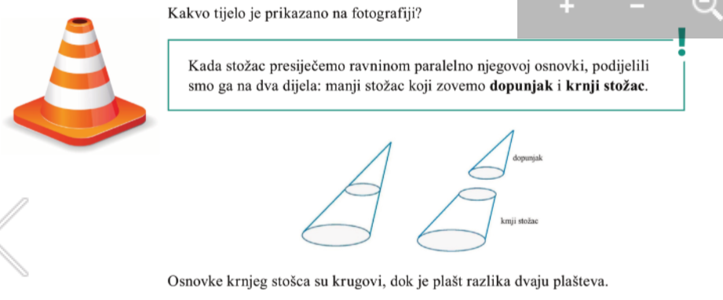
Krnji stožac

Slide 26
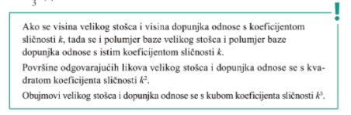
Krnji stožac

Slide 27
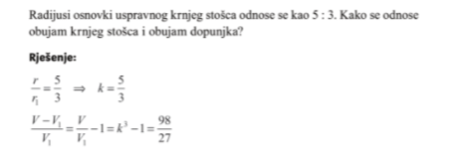
Primjer 7.

Slide 28

Zadatak 7.

Slide 29
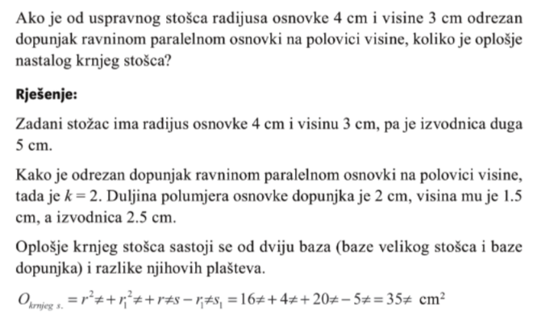
Primjer 8.

Slide 30
Zadatak 8.

Slide 31
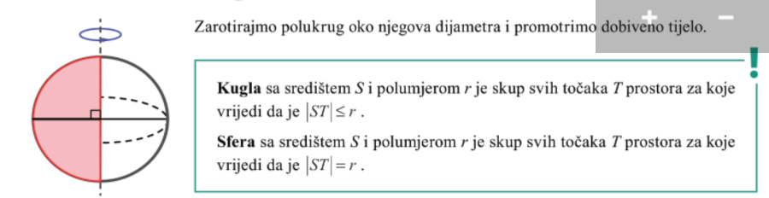
Kugla

Slide 32
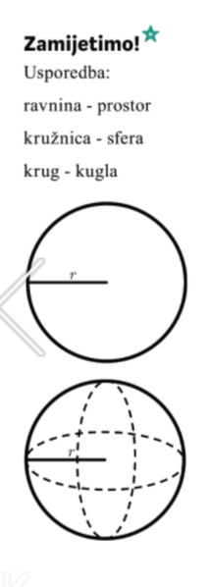
Usporedba ravnina - prostor

Slide 33
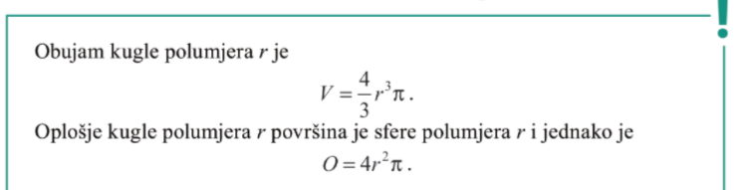
Obujam i oplošje

Slide 34
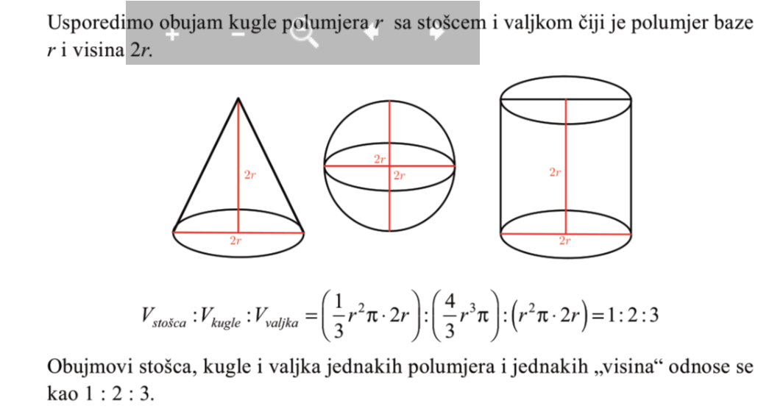
Usporedba

Slide 35

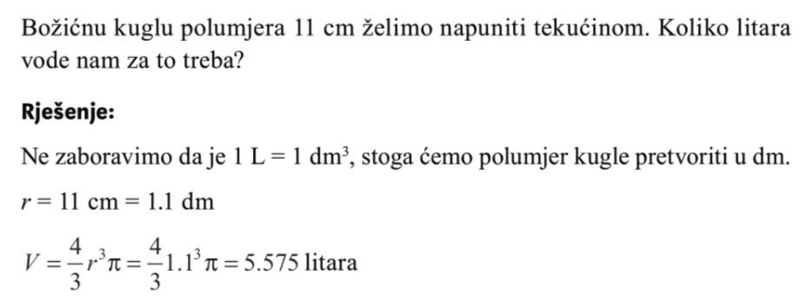
Primjer 9.

Slide 36
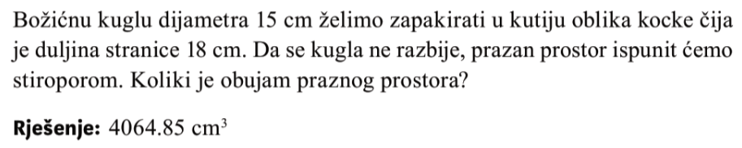
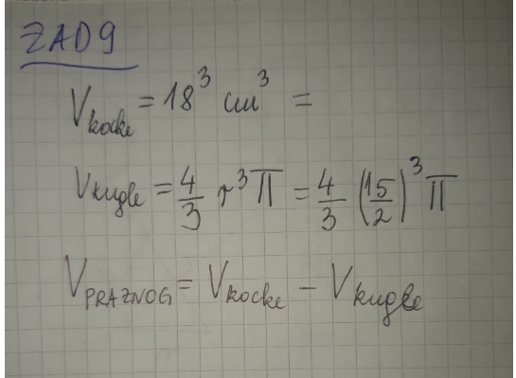
Zadatak 9.

Slide 37
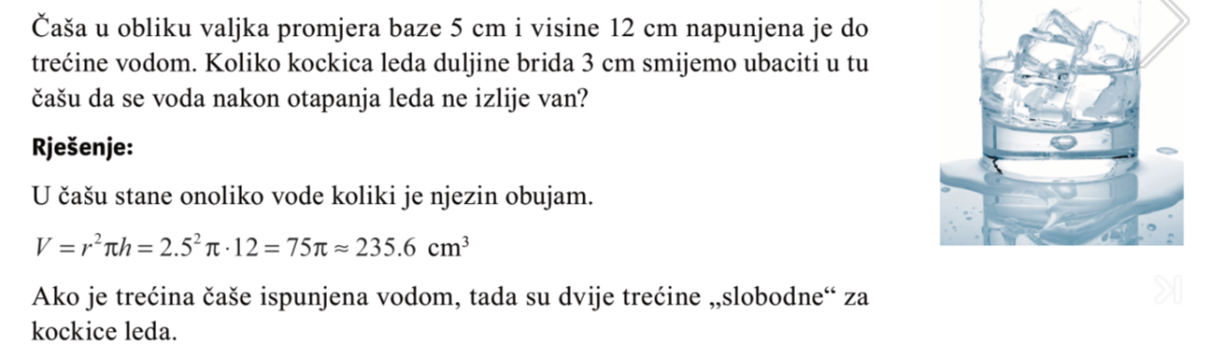
Primjer 10.

Slide 38
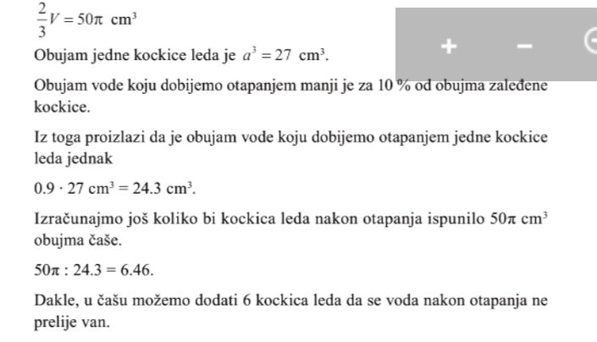

Slide 39
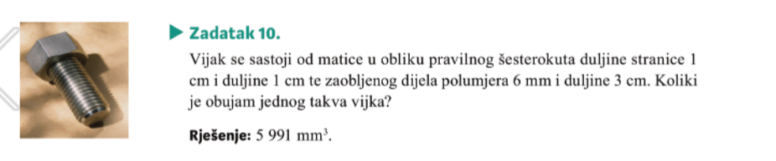
Zadatak 10 - DZ

Slide 40
Zadaci za vježbu, str. 156
4, 5, 6, 19, 20, 21, 22, 35, 36, 37, 38.

